Slide 1

GRÁFICAS CON MATPLOTLIB

Slide 2
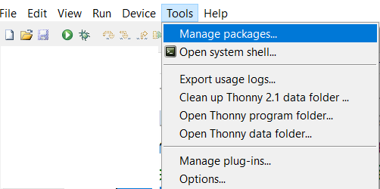
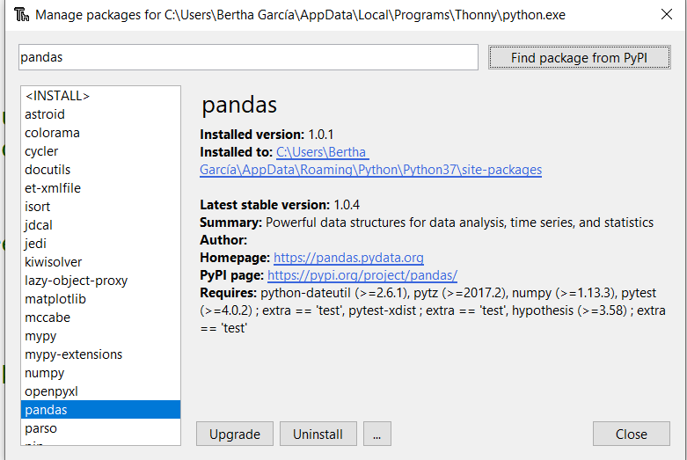
Si usamos Thonny debemos instalar las librerías como numpy, pandas, matplolib
En Tools--- Manage packages
Escribimos el nombre de la librería
Le damos en Find Packages From PyPl y
le damos clic en instalar, así es necesario hacerlo con cada una

Slide 3
Librerías /bibliotecas
numpy: El popular paquete matemático de Python , se utiliza tanto que mucha gente ya lo considera parte integral del lenguaje. Nos proporciona algunas funciones estadísticas
matplotlib: Es la librería más popular en Python para visualizaciones y gráficos de las distintas distribuciones de datos.
pandas: Esta es la librería más popular para análisis de datos y financieros. Posee algunas funciones muy útiles para realizar estadística descriptiva

Slide 4
Matplotlib
Matplotlib es una biblioteca que permite la generación de gráficas a partir de conjuntos de datos
Se parece mucho a la manera en la que se grafica en Matlab
Tiene muchos tipos de gráficas
Tiene muchas configuraciones para personalizar el despliegue

Slide 5
Importar
Para usar matplotlib, debes importar la biblioteca, después de instalarla.
Coloca al inicio de tu programa la siguiente línea
import matplotlib.pyplot as plt

Slide 6
Listas…
Recordemos una lista [a, 1,30, ‘NL’, 4200023, “F” ]
Lista de números [ 31, 28, 30]
Lista de string = [“enero”, “febrero”, “marzo”]

Slide 7
Práctica con Matplotlib -
import matplotlib.pyplot as plt
plt.plot([3,2.3,4,4,7,5])
plt.plot([“SON”, “BC”, “NL”, “JAL”, “PUE”, “CHIH”],[3,2.3, 2,4,6,5])
plt.show()

Slide 8
Con configuraciones
.plot(​ x, y, s)
Grafica los elementos de la lista x contra los elementos de y con las configuraciones en s
s es una cadena que indica la manera de desplegar la gráfica

Slide 9
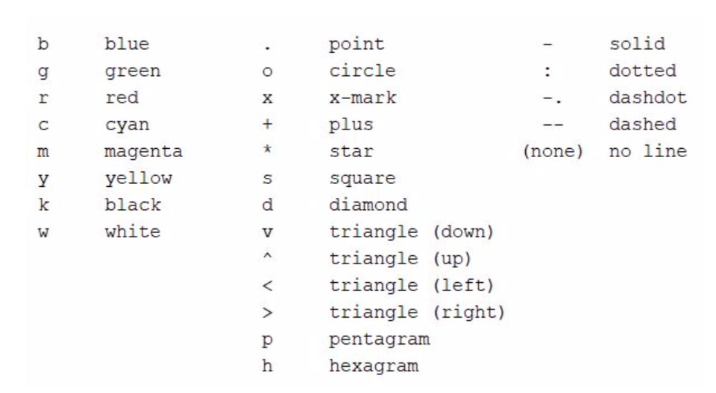
“s”, para construir características de gráficas, haz la combinación de cada columna, juguemos un poco.

Slide 10
s
Ejemplos
‘b.’ puntos de color azul
’-.m’ raya y puntos alternados en color magenta (es diferente a .-)
‘pr--’ puntos como pentagramas de color rojo que son unidos por rayas

Slide 11
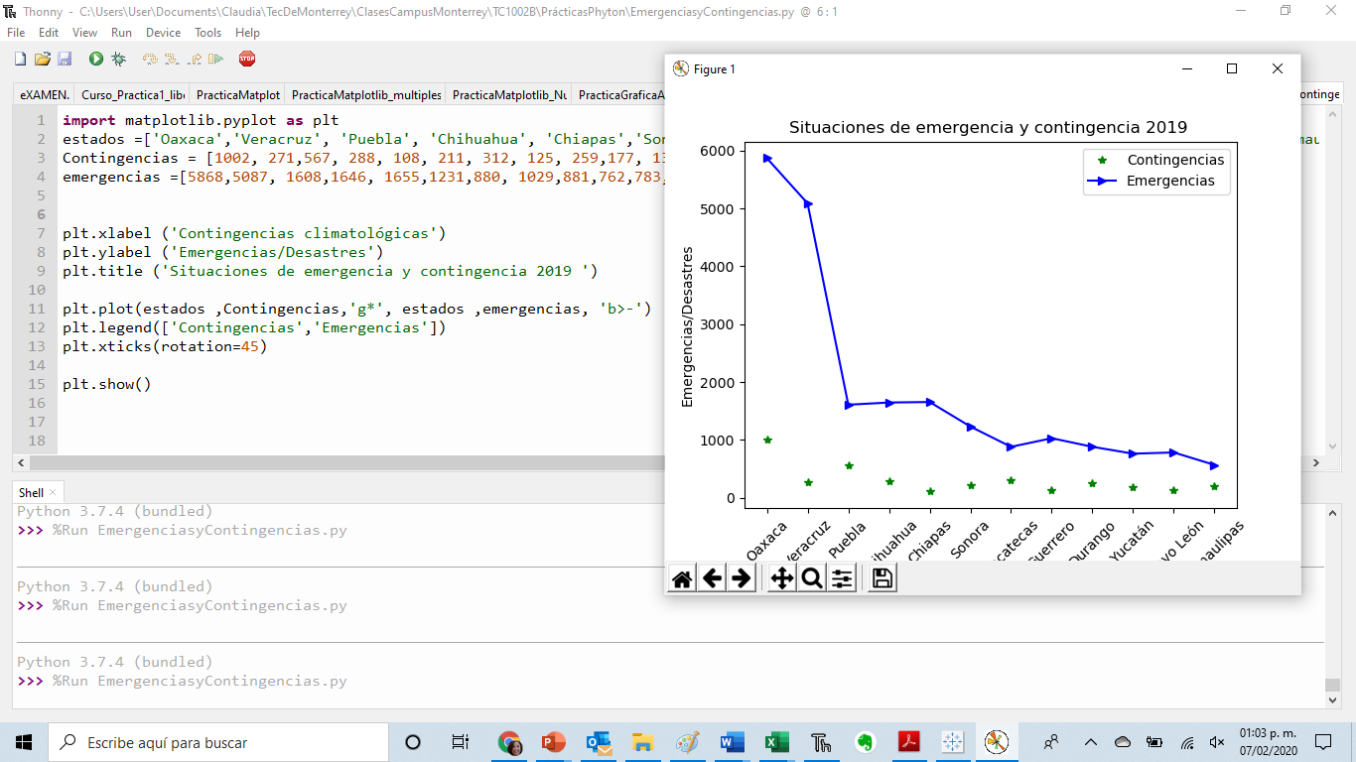

Slide 12
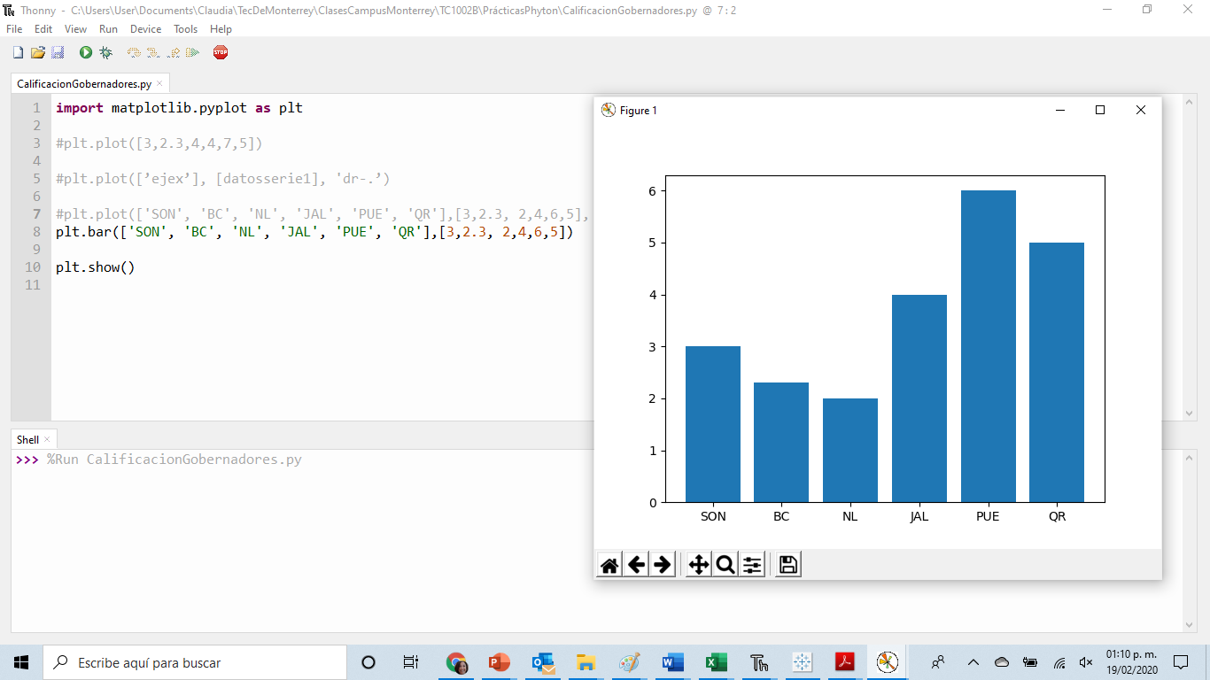

Slide 13
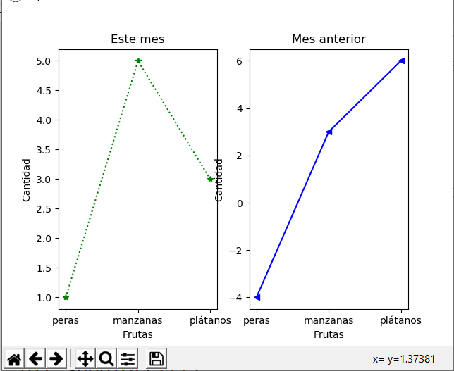
Para poner varias gráficas en un tablero
#para incluir varias gráficas en la pantalla se usa el subplot (rcp) renglones columnas posición antes de hacer el gráfica
import matplotlib.pyplot as plt
x=['peras','manzanas','plátanos']
y1=[1,5,3]
y2=[-4,3,6]
# divide la pantalla en 1 renglón, 2 columnas e inicio en el cuadrante 1
plt.subplot(121)
plt.xlabel('Frutas')
plt.ylabel('Cantidad')
plt.title('Este mes')
plt.plot(x,y1,’g*:’)
# divide la pantalla en 1 renglón, 2 columnas e inicio en el cuadrante 2
plt.subplot(122)
plt.xlabel('Frutas')
plt.ylabel('Cantidad')
plt.title('Mes anterior')
plt.plot(x,y2,'b<-')
plt.show()

